Slide 1
Использование цифровой лаборатории для школьников по нейротехнологии
Материал подготовила: Михайлова О.В.,
Учитель биологии и химии
МБОУ «Лицей №6»
г. Рубцовск

Slide 2
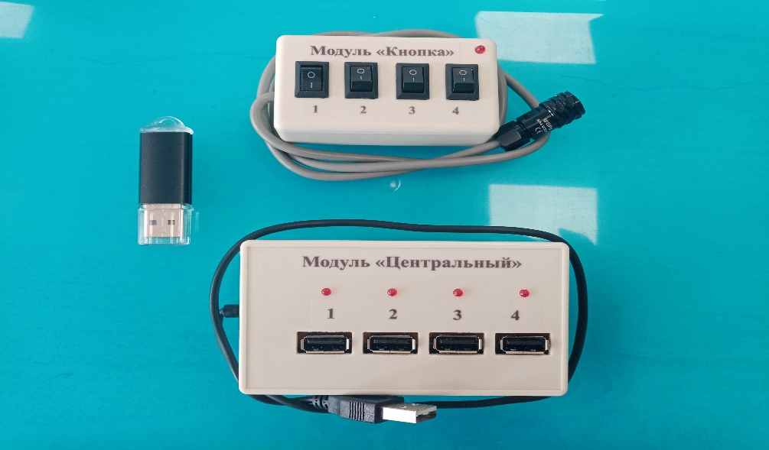
Устройство для сбора данных от сенсоров и передачи на персональный компьютер
Модуль «Центральный»
Служит для коммутации используемых в ходе эксперимента сенсоров и устройства обработки данных (персонального компьютера)
Модуль «Кнопка»
Предназначен для разметки регистрируемых сигналов. Позволяет управлять выходами модуля «Центральный» с помощью соответствующих включателей, расположенных на его корпусе.

Slide 3
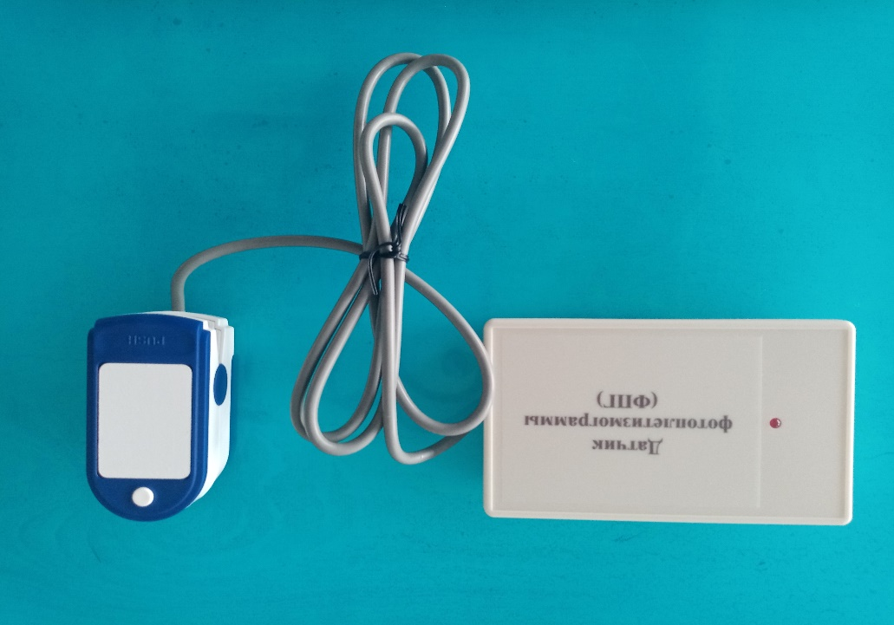
Датчик фотоплетизмограммы (ФПГ)
Фотоплетизмограмма-метод регистрации кровяного потока с использованием источника инфракрасного или светового излучения и фоторезатчистора или фототранзистора.
Фотоплетизмограмма позволяет измерить объемный пульс крови, вызванный периодическим изменением кровяного объема при каждом ударе сердца, частоту сердцебиения.

Slide 4
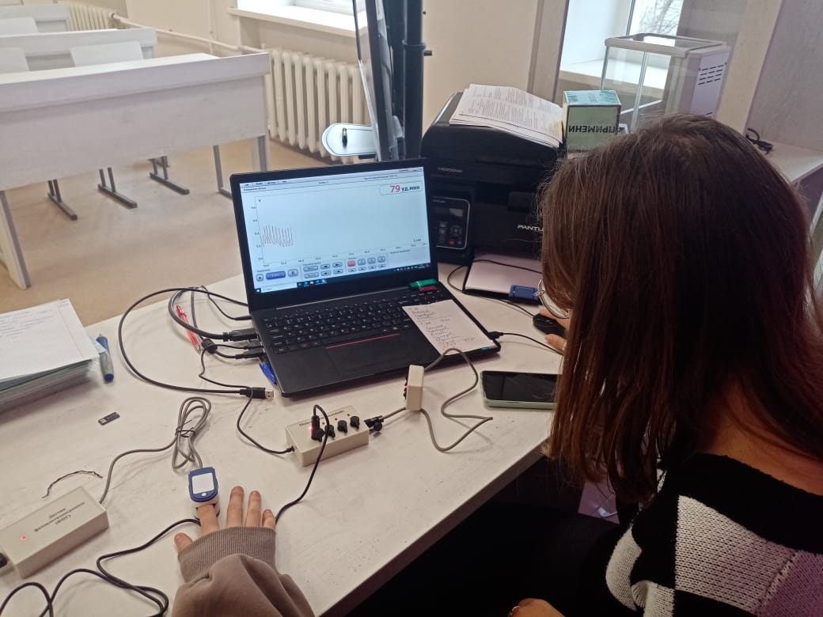
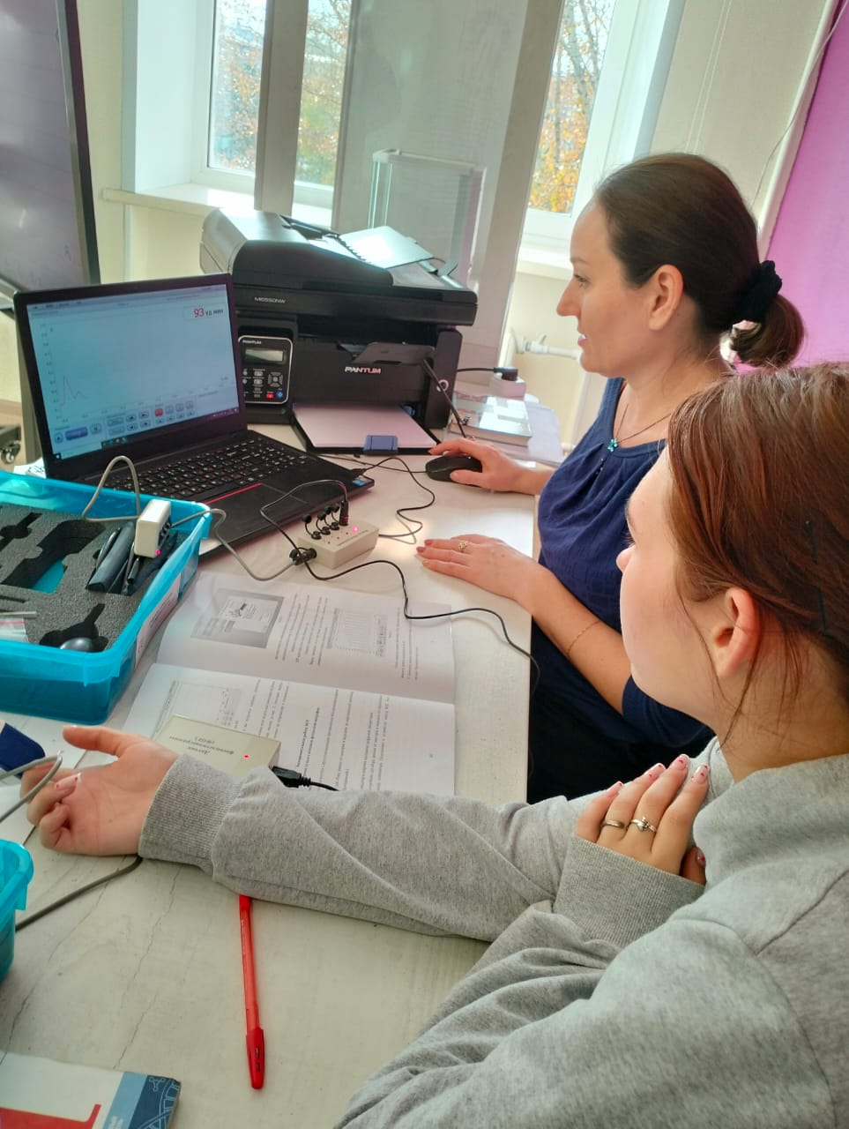
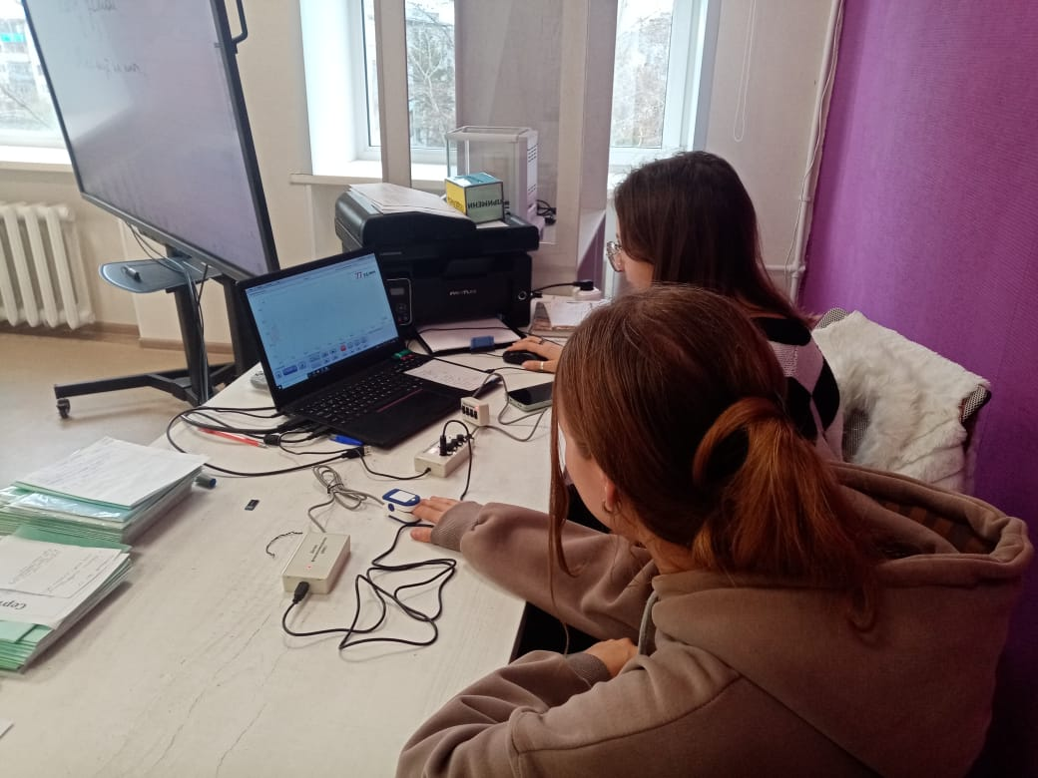

Slide 5
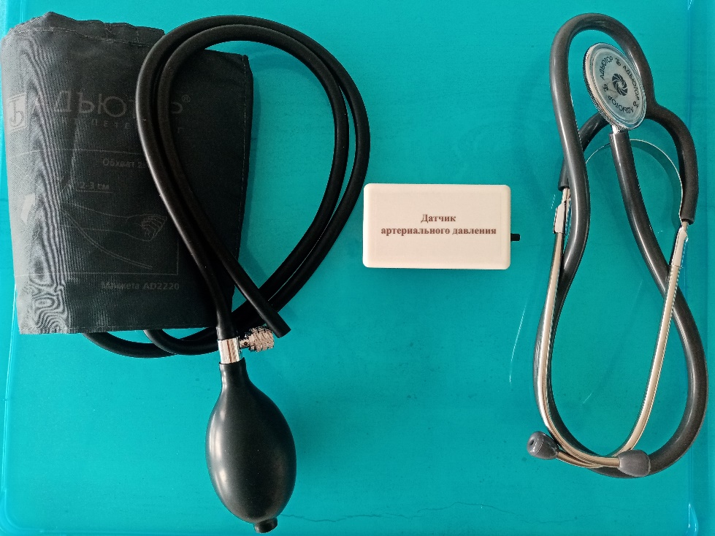
Датчик артериального давления
Состоит из устройства для регистрации артериального давления в электрический сигнал, и электронного блока, объединенных в одном корпусе, манжеты с подводящими воздух трубками и нагнетателя.
Датчик подключается к компьютеру.

Slide 6
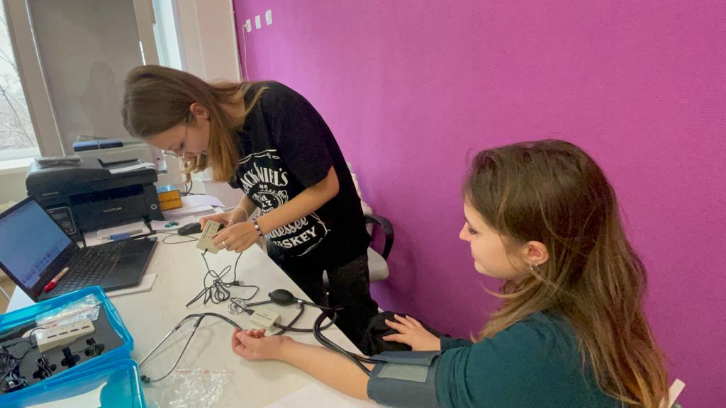
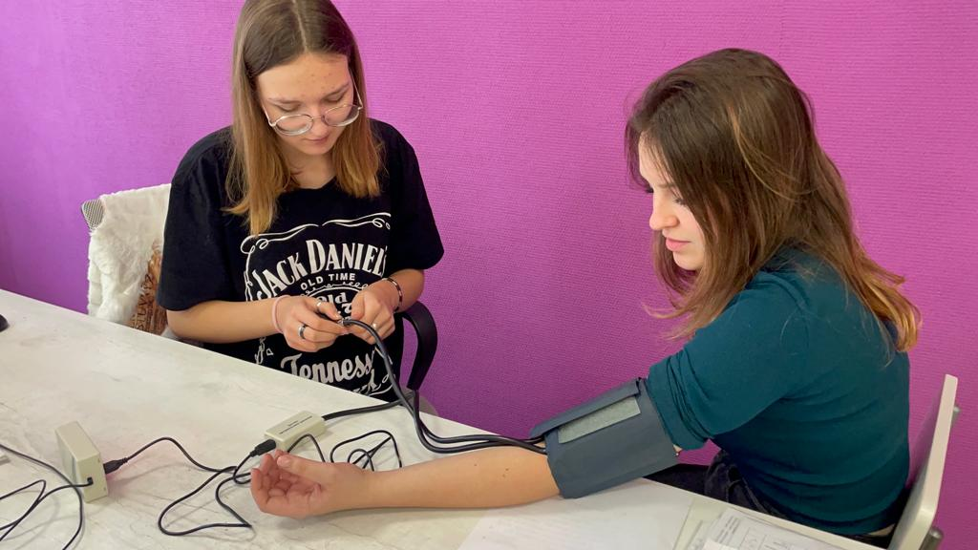
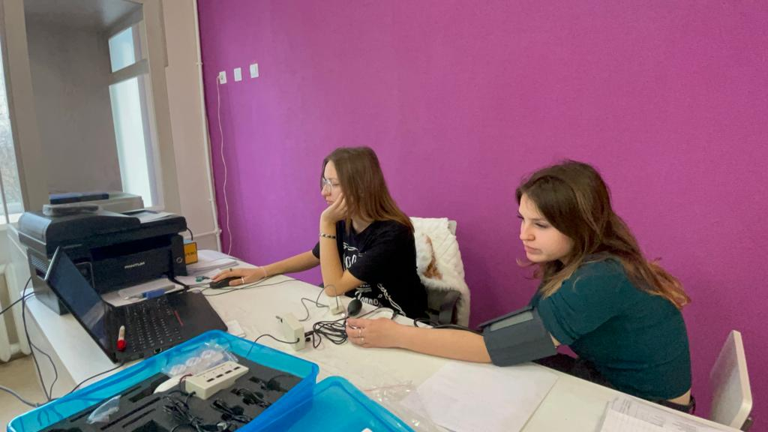
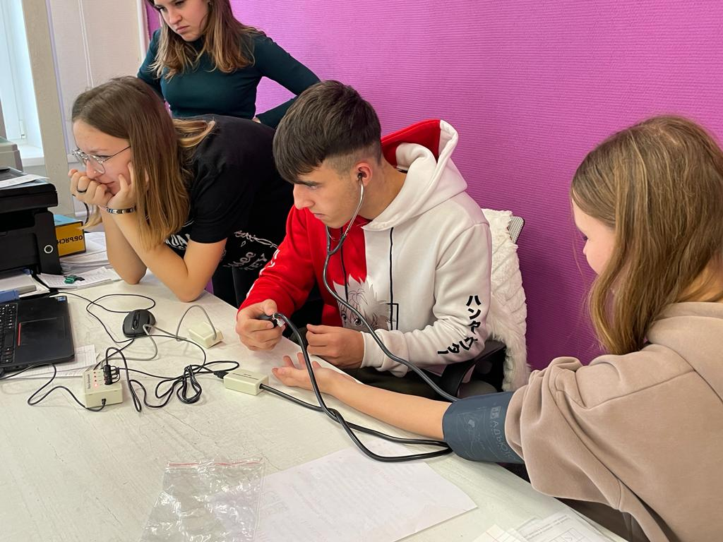

Slide 7
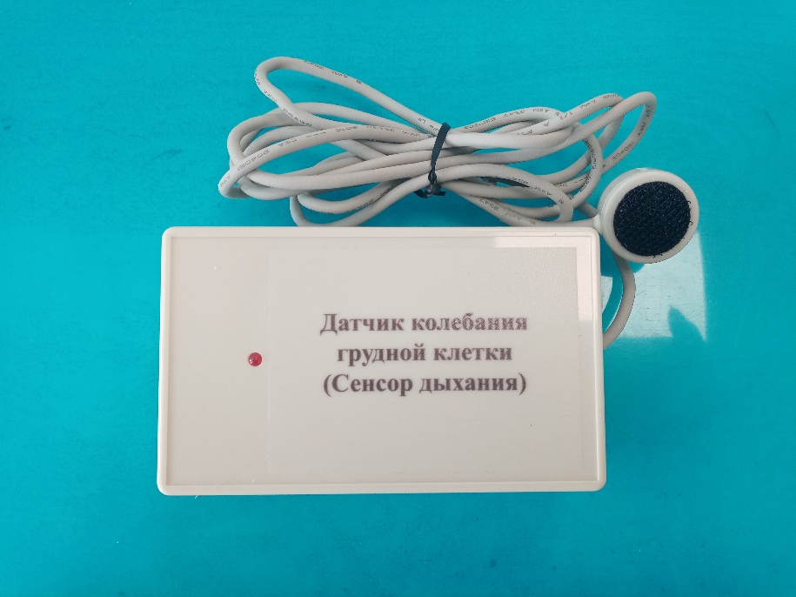
Датчик для регистрации сигнала колебания грудной клетки
Предназначен для измерения частоты дыхания.
Работает под управлением программы.

Slide 8
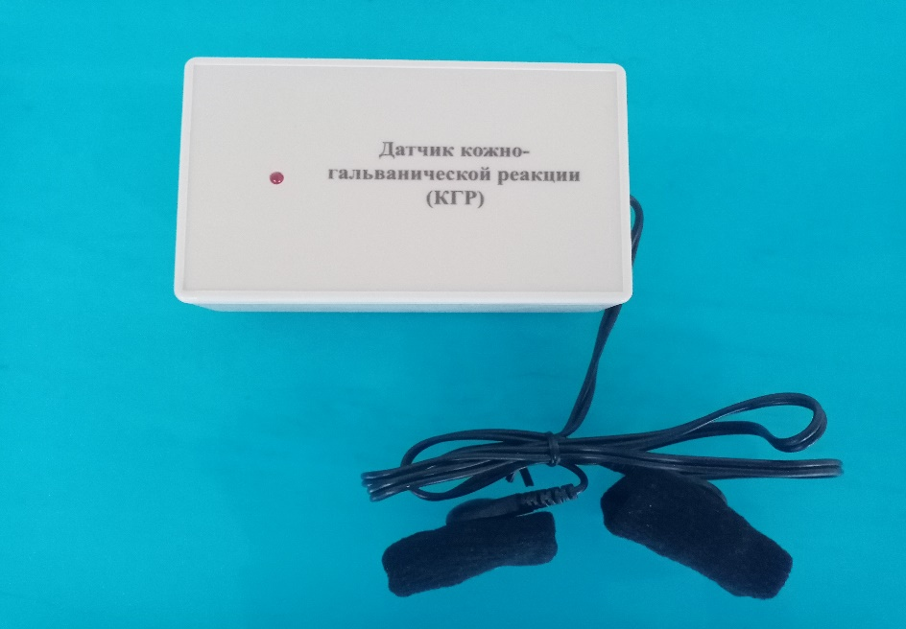
Датчик для регистрации кожно-гальванической реакции (КГР)
Кожно-гальваническая реакция-представляет собой изменения разности потенциалов и уменьшение электрического сопротивления ме6жду двумя участками поверхности кожи (н-р, тыльная и ладонная поверхности кисти) при раздражениях, связанных с эмоциональной реакцией организма.

Slide 9
Датчик для регистрации электрокардиограммы (ЭКГ)
С помощью данного электрофизиологического способа диагностирования осуществляется запись разницы потенциалов электрического поля сердечной мышцы, появляющихся в результате его функционирования.

Slide 10
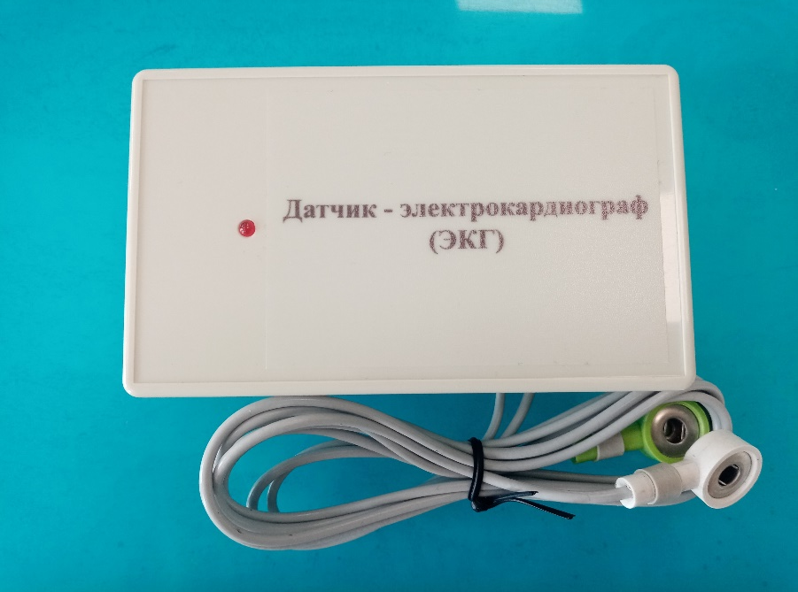
Датчик для регистрации электромиограммы (ЭМГ)
Электромиограмма-электрический сигнал мышц, который регистрируется электродами различного типа.
Электоромиография один из наиболее часто встречающихся информативных методов оценки функционирования мышц в биомеханических исследованиях.

Slide 11
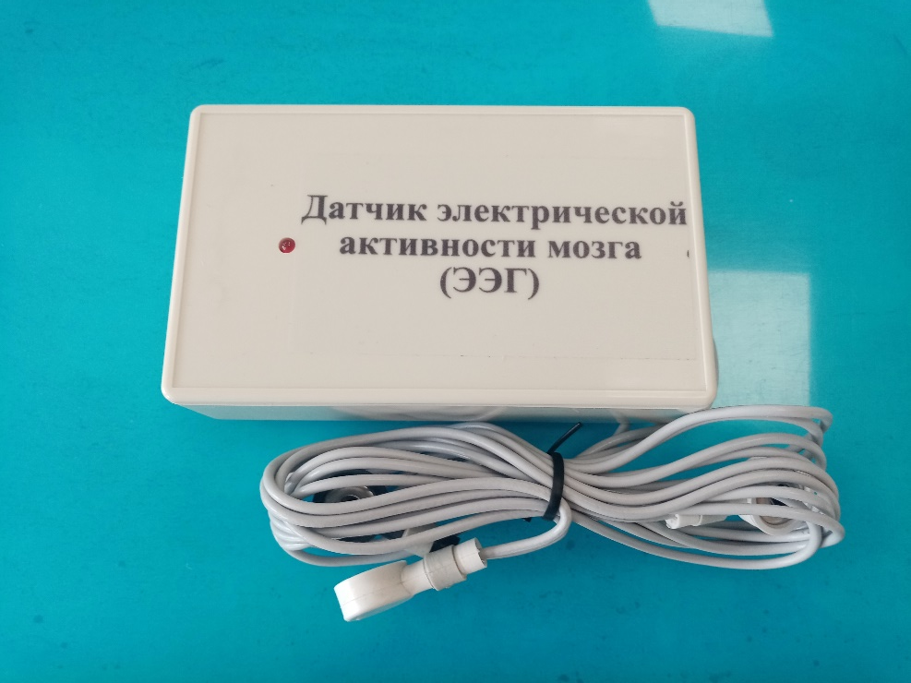
Датчик для регистрации электроэнцефалограммы (ЭЭГ)
Предназначен для отслеживания электрической активности головного мозга, отводимой с поверхности головы, а также метод записи таких потенциалов.
Используется в диагностике функционирования состояния мозга и его отдельных участков.

Slide 12
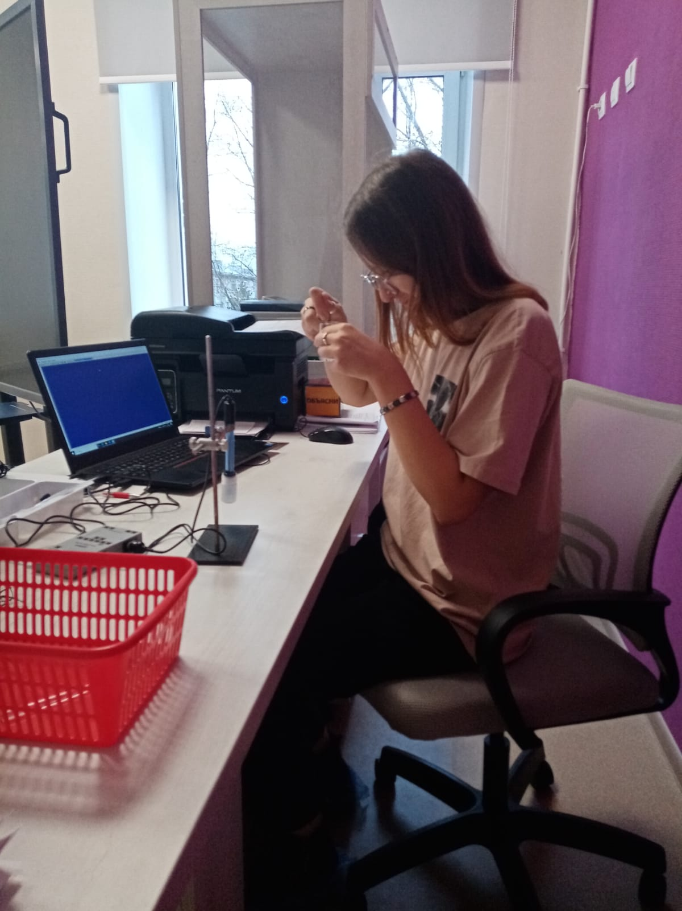
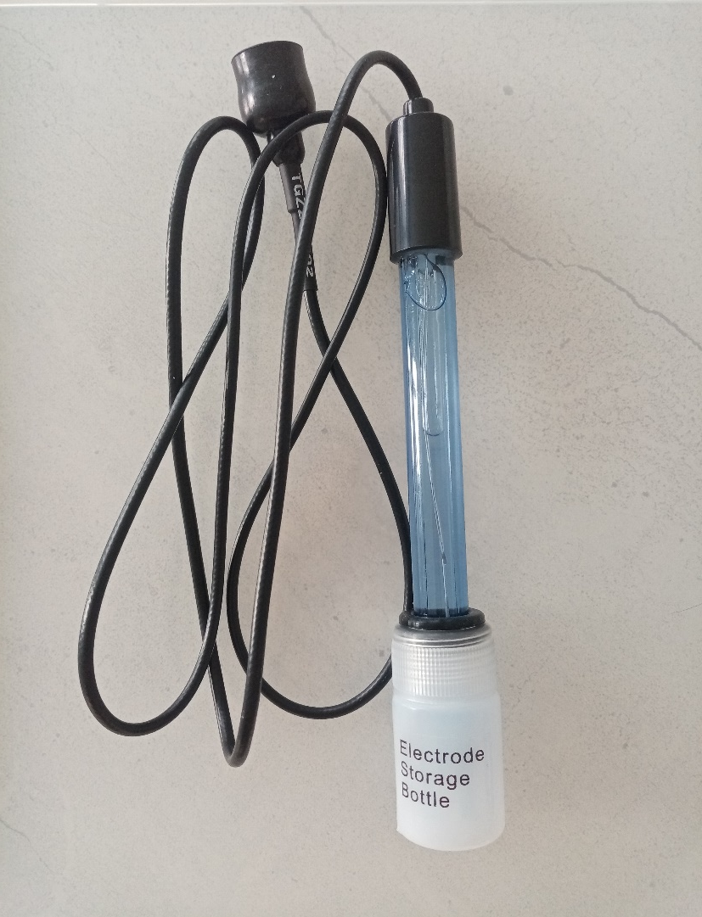
Датчик pH
Чувствительный элемент датчика-это стеклянный шарик. Шарик защищен пластмассовыми наплывами. Шарик доложен храниться в специальном растворе.

Slide 13
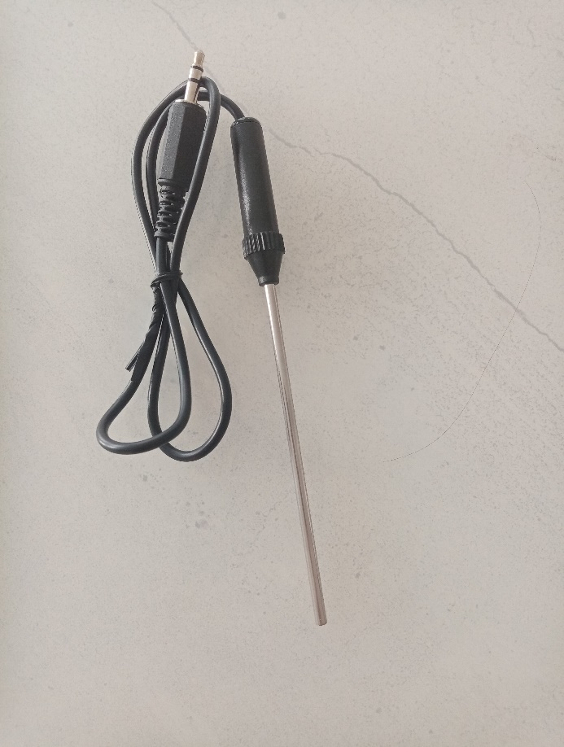
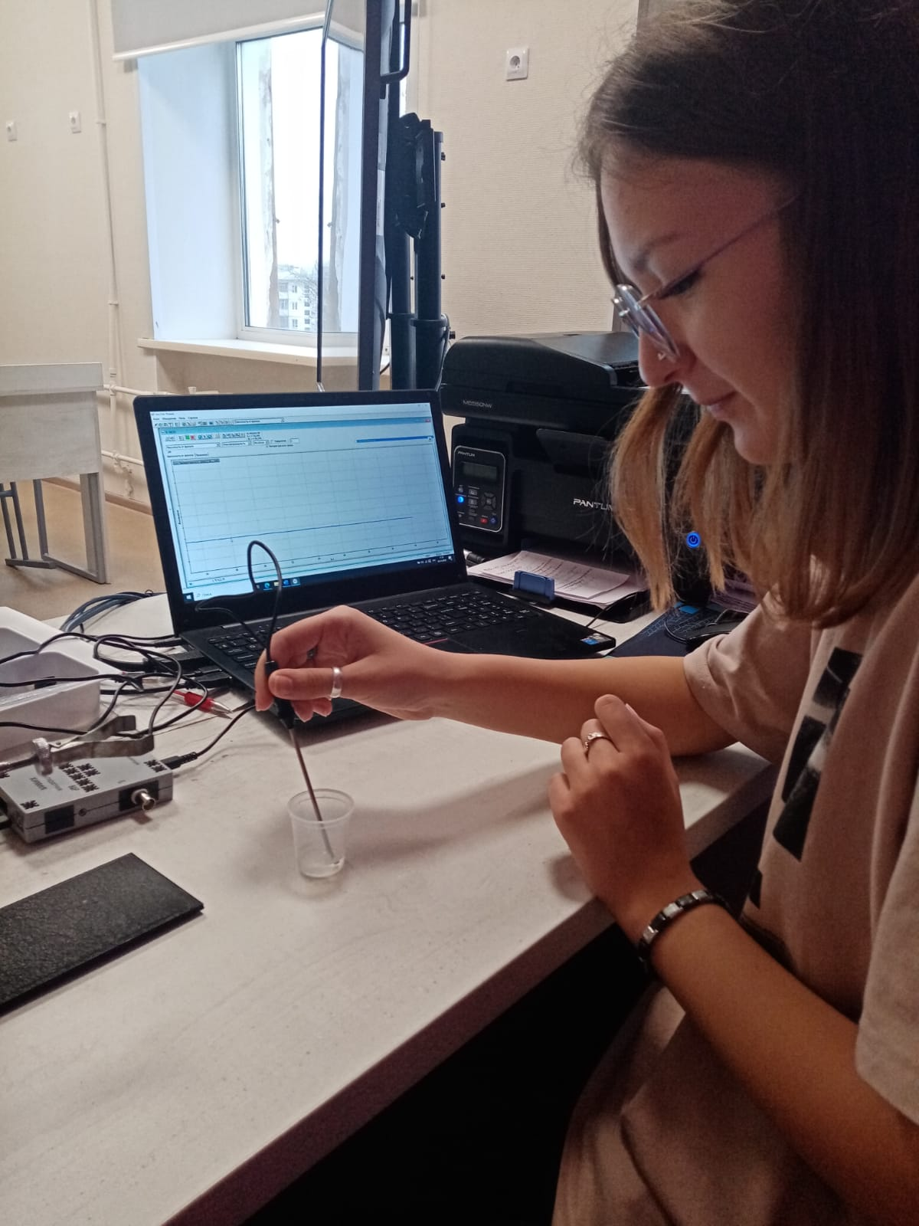
Датчик температуры
Представляет кожух из нержавеющей стали, внутри которого , в кончике, находится чувствительный элемент.
Чувствительный элемент представляет собой резистор, электрическое сопротивление которого зависит от температуры.

Slide 14
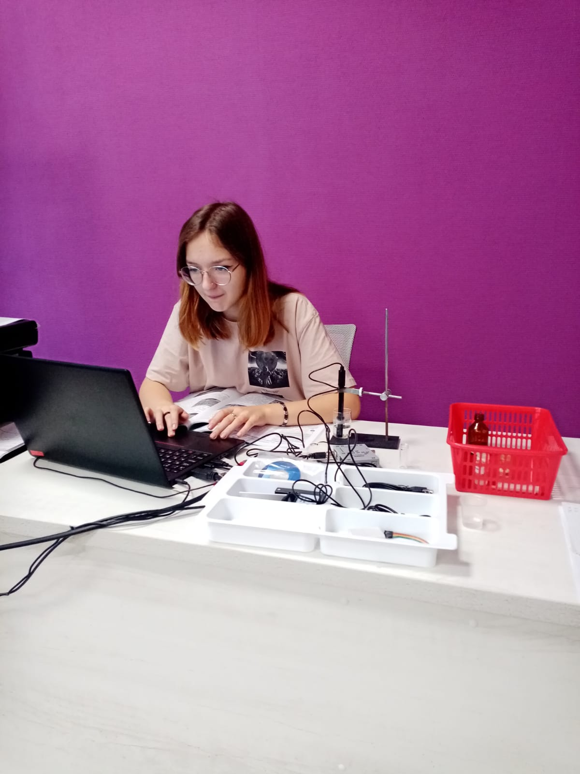
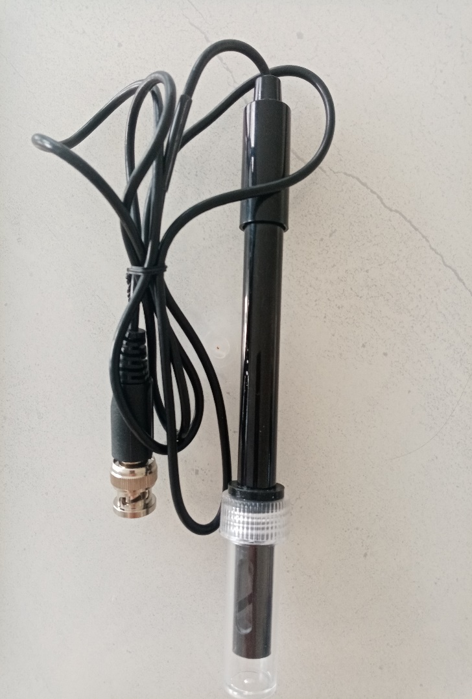
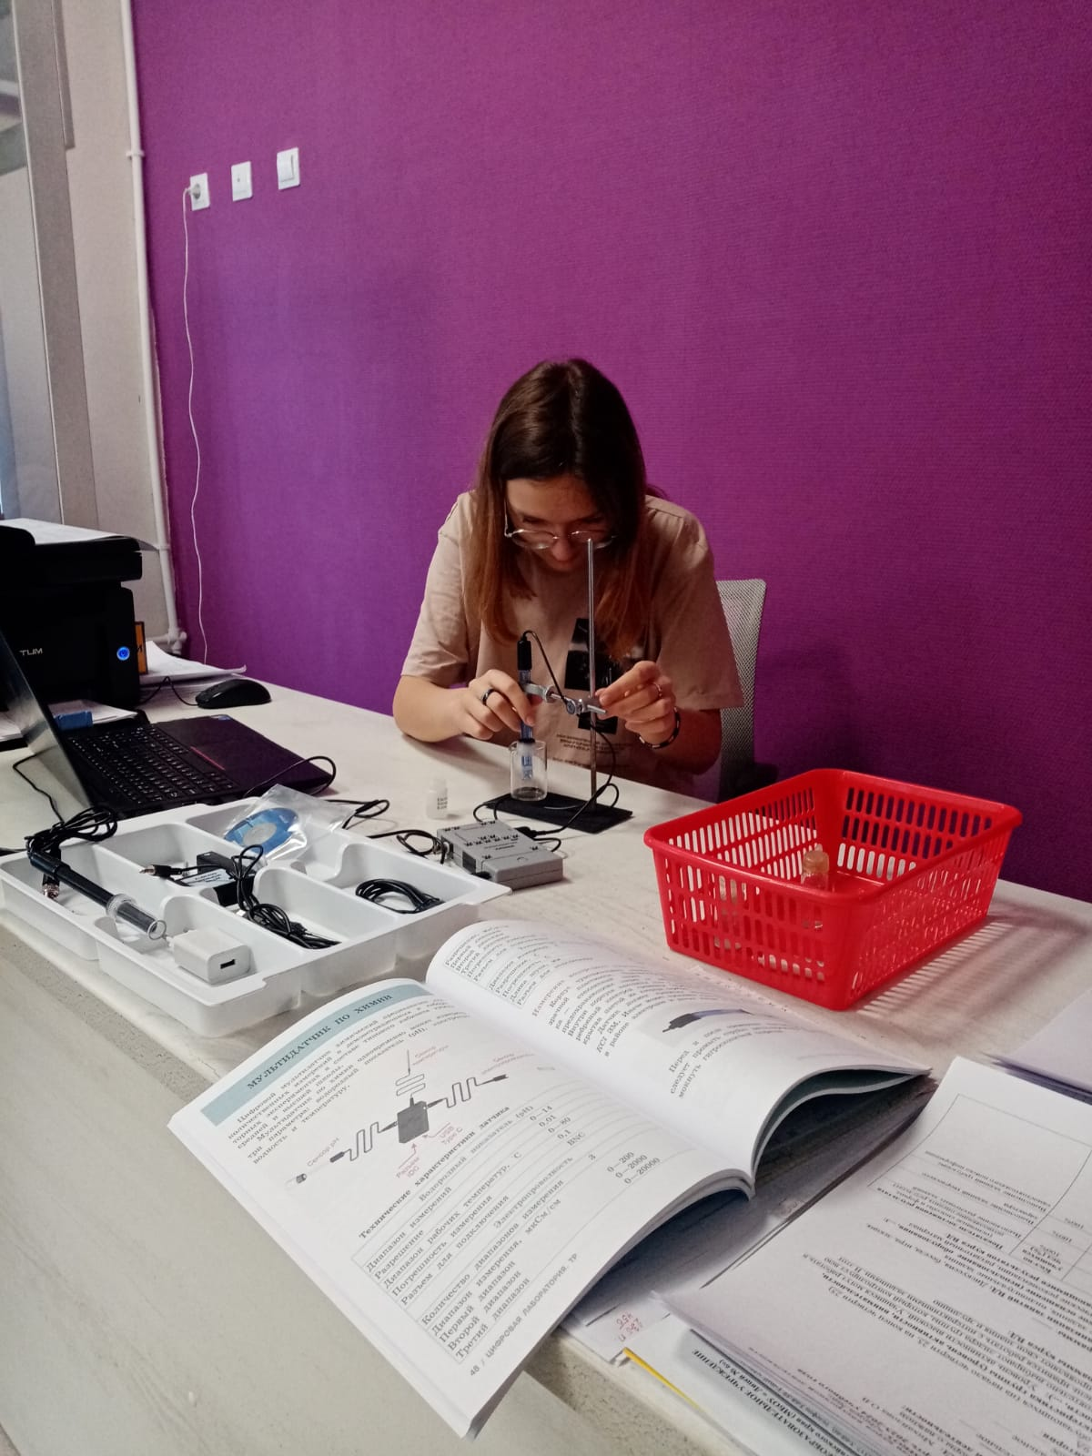
Датчик электропроводности
Чувствительный элемент датчика находится на его кончике. Это два электрода-пластины, на которые подается переменное напряжение. Чувствительный элемент должен быть полностью погружен в воду.

